Slide 1
ТОРГОВО-ПРОМЫШЛЕННАЯ ПАЛАТА ЧУВАШСКОЙ РЕСПУБЛИКИ
Бюро товарных экспертиз

Slide 2
Содержание
1
Структура отдела
Правовое основание осуществления экспертной деятельности
Документы, которыми руководствуется эксперт при проведении экспертизы
Требования к эксперту
Виды экспертиз в зависимости от целевого применения
Вопросы, которые могут быть поставлены перед экспертом
Заказчики экспертизы
Объекты экспертизы (группы товаров)
Этапы работы
Заявка на экспертизу, Акт экспертизы, Заключение эксперта
Количество выданных актов экспертиз за 2020-2022 г.
Структура выданных актов экспертиз за 2020-2022 г.
Задачи на 2023 год
2
3
4
5
6
7
8
9
10
11
12
13

Slide 3
Структура отдела
1
Экспертиза оборудования, сырья и материалов
Экспертиза в сфере федеральной контрактной системы закупок товаров, работ, услуг для государственных и муниципальных нужд
Выдача документов для целей подтверждения производства промышленной продукции на территории РФ
Экспертиза промышленных товаров
Экспертиза оборудования, сырья и материалов
Экспертиза продовольственных товаров

Slide 4
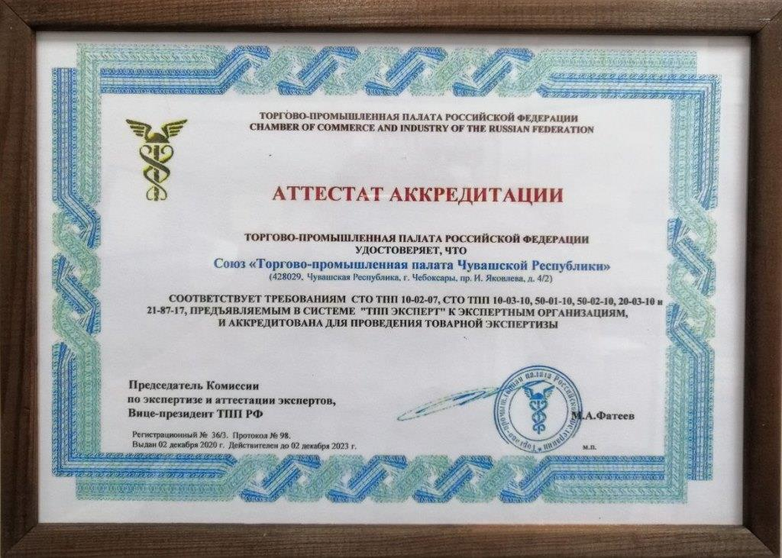
Правовое основание осуществления экспертной деятельности
2
Закон РФ «О Торгово-промышленных палатах в Российской Федерации» (№ 5340-1 от 7 июля 1993 г.)
Статья 12 пункт з) «в соответствии с законодательством Российской Федерации проводить по поручению государственных и муниципальных органов, российских и иностранных организаций, индивидуальных предпринимателей и граждан экспертизу по определению страны происхождения товаров, иные экспертизы и контроль качества, количества и комплектности товаров, а также экспертизу выполненных работ и оказанных услуг».
Устав Торгово-промышленной палаты Чувашской Республики (2021 г.)
Аккредитация ТПП РФ (1 раз в 3 года)
Должностные инструкции

Slide 5
Документы, которыми руководствуется эксперт при проведении экспертизы
3
Законодательные и нормативно-правовые акты РФ (ФЗ «О государственной судебно-экспертной деятельности в РФ»);
Технические регламенты Таможенного союза (ТР ТС);
Межгосударственные и национальные стандарты (ГОСТы);
Стандарты организаций (СТО);
Нормативная, техническая и технологическая документация (ТО, ТУ);
Методические рекомендации системы стандартизации ТПП РФ (СТО ТПП);
Общероссийский классификатор продукции, ТН ВЭД.
* В первую очередь, применяются стандартные методы исследования, не связанные
с видоизменением, разрушением или расходованием объектов исследования

Slide 6
Эксперт
3
Требования
Является работником Экспертной организации
Имеет специальное образование (высшее)
Обладает необходимыми познаниями
Аттестован на право самостоятельного проведения экспертизы по соответствующей специальности:
аттестация проводится после приобретения опыта и стажа работы в области экспертизы (не менее 2 лет)
* Экспертиза может проводится специалистом, не являющимся работником Экспертной организации, но обладающий необходимыми познаниями, с которым оформлены договорные отношения. Экспертиза проводится совместно с экспертом Экспертной организации.
Ответственность
В случае нарушения условий, порядка проведения экспертизы, за необъективность, недостоверность результатов, за ненадлежащее оформление акта экспертизы/заключения эксперта эксперт несет ответственность в соответствии с законодательством РФ

Slide 7
Виды экспертиз в зависимости от целевого применения
5
Виды экспертиз в зависимости
от целевого применения
Судебная
Контрактная
Товарная (потребительская)
Страховая
ФЗ-44
проводится для определения соответствия продукции требованиям технических регламентов, положениям стандартов, условиям договоров, а также другим нормативным и техническим документам, при возникновении разногласий между покупателем и продавцом по качеству продукции по инициативе заинтересованной стороны
проводится в рамках исполнения решений судебных органов, правоохранительных орга-нов, назначаемых по гражданским делам, делам об административных правонарушениях и уголовным делам по инициативе должностных лиц этих органов
проводится при проверке соответствия поступившей партии товара условиям контракта по количеству, качеству, упаковке, маркировке и другим показателям при приемке, хранении и отгрузке товаров, поступающих в контейнерах и иных транс-портных средствах;
проводится по заявке организации, осуществляющей страховую деятельность или по инициативе страхователя при наступлении страхового события (хищение иму-щества, его повреждения, стихийное бедствие)
проводится по заявке государственных, бюджетных, муниципальных организаций при приемке товара

Slide 8
Вопросы, которые могут быть поставлены перед экспертом
6
Определение дефектов товара;
Определение причины образования/характера происхождения дефектов;
Определение комплектности, технического состояния оборудования;
Определение соответствия продукции положениям стандартов/условиям договоров (контрактов) и другим нормативно-техническим документам;
Определение соответствия продукции маркировочным данным индивидуальной/потребительской/транспортной тары;
Определение количества, качества, технического состояния, характера и размера повреждения продукции при наступлении страхового случая;
Определение технического состояния транспортных средств, количества мест, состояния упаковки, транспортной маркировки, укладки грузов в транспортном средстве;
Определение принадлежности продукции к продукции, бывшей в эксплуатации (употреблении);
Отбор образцов (проб)

Slide 9
Заказчики экспертизы
7
Заказчики экспертизы
Юридические лица, в том числе индивидуальные предприниматели
Государственные, бюджетные, муниципальные организации
Физические
лица
Органы государственной власти, органы местного самоуправления
Органы государственной власти, осуществляющие правопримени-тельную деятельность (суды)

Slide 10
Объекты экспертизы (группы товаров)
8
Обувь
Музыкальная продукция
Продовольственные товары
Электробытовая техника
Мебель: корпусная, мягкая
Промышленное оборудование
Швейные изделия
Игрушки

Slide 11
Этапы работы
9
Устная консультация
Принятие заявки (определения)/ Заключение договора
Регистрация заявки в журнале
Выдача руководителем наряда на проведение экспертизы
Документ, который выдается компетентной организацией на основании заявки клиента в отношении качества и количества продукции (при проведении товарной экспертизы)
Назначается судом
Эксперт перед производством экспертизы дает подписку о том, что он предупрежден об ответственности за дачу заведомо ложного заключения по ст. 307 УК РФ.
Исследование объекта экспертизы и составление
Акта экспертизы / Заключения эксперта
Регистрация и выдача заказчику Акта экспертизы/ Заключения эксперта

Slide 12
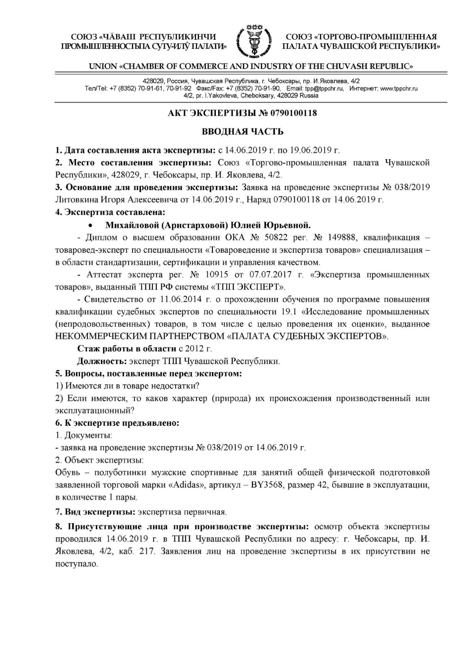
Заявка на экспертизу, Акт экспертизы, Заключение эксперта
10

Slide 13
Вместе мы будем сильнее!
Спасибо за внимание!

